Slide 1

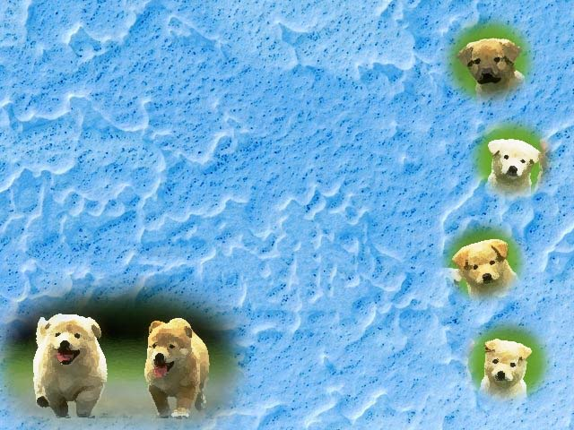
Chào mừng các em đến với tiết Tiếng Việt - Lớp 2
Sách kết nối tri thức với cuộc sống
Chào mừng các em đến với tiết Tiếng Việt - Lớp 2
Bài : Cái trống trường em( Tiết 1).

Slide 2




Khởi động

Slide 3
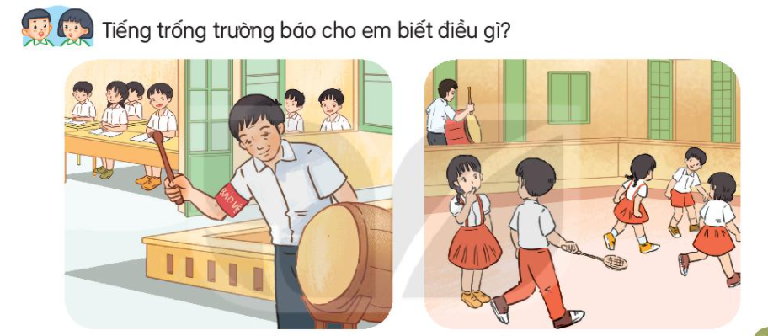
Báo đã đến giờ vào lớp, báo giờ ra chơi......

Slide 4

Cái trống trường em
Bài 11

Slide 5


ĐỌC

Slide 6
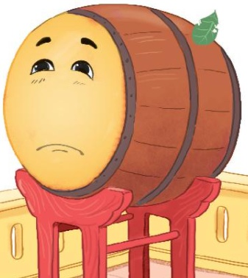
Cái trống trường em
Cái trống trường em
Mùa hè cũng nghỉ
Suốt ba tháng liền
Trống nằm ngẫm nghĩ.
Buồn không hả trống
Trong những ngày hè
Bọn mình đi vắng
Chỉ còn tiếng ve?
Cái trống lặng im
Nghiêng đầu trên giá
Chắc thấy chúng em
Nó mừng vui quá!
Kìa trống đang gọi
Tùng! Tùng! Tùng! Tùng...
Vào năm học mới
Rộn vang tưng bừng.
Đọc mẫu

Slide 7

Đọc nối tiếp đoạn

Slide 8

Cái trống trường em
Cái trống trường em
Mùa hè cũng nghỉ
Suốt ba tháng liền
Trống nằm ngẫm nghĩ.
Buồn không hả trống
Trong những ngày hè
Bọn mình đi vắng
Chỉ còn tiếng ve?
Cái trống lặng im
Nghiêng đầu trên giá
Chắc thấy chúng em
Nó mừng vui quá!
Kìa trống đang gọi
Tùng! Tùng! Tùng! Tùng...
Vào năm học mới
Rộn vang tưng bừng.
1
3
2
4
Đọc đoạn nối tiếp

Slide 9


Luyện đọc từ khó
ngẫm nghĩ
lặng im
nghiêng mình
tưng bừng

Slide 10
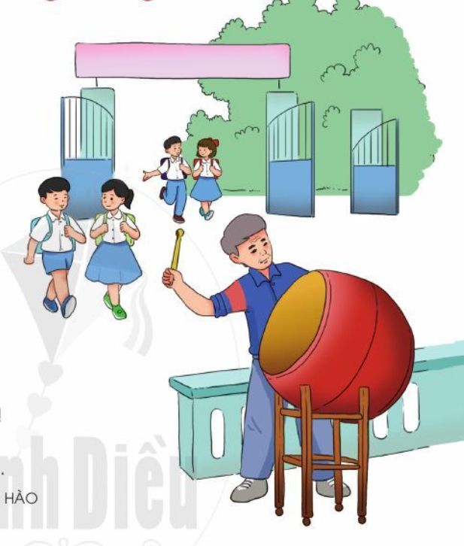
Cái trống trường em
Cái trống trường em
Mùa hè cũng nghỉ
Suốt ba tháng liền
Trống nằm ngẫm nghĩ.
Buồn không hả trống
Trong những ngày hè
Bọn mình đi vắng
Chỉ còn tiếng ve?
Cái trống lặng im
Nghiêng đầu trên giá
Chắc thấy chúng em
Nó mừng vui quá.
Kìa trống đang gọi:
Tùng! Tùng! Tùng! Tùng!
Vào năm học mới
Giọng vang tưng bừng.
THANH THẢO
lặng im
Nghiêng đầu
ngẫm nghĩ
tưng bừng

Slide 11

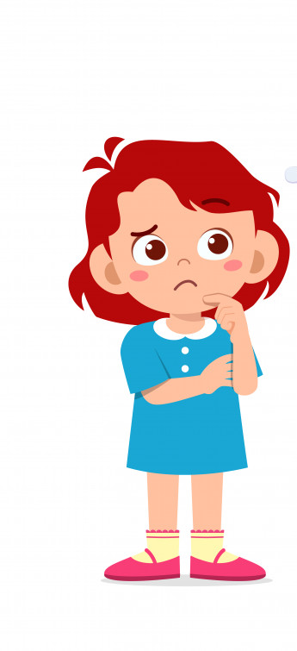
Giải nghĩa từ

Slide 12

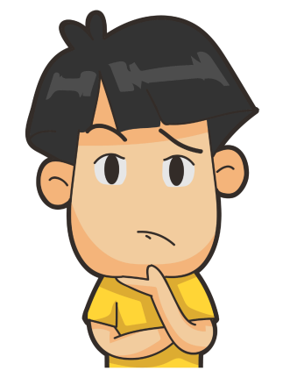
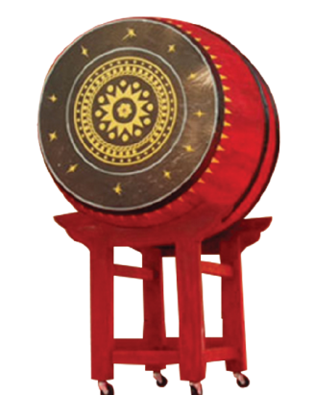
GIẢI NGHĨA TỪ
Ngẫm nghĩ: Nghĩ đi nghĩ lại kĩ càng
Giá (trống):
Cái khung để đặt trống

Slide 13

Luyện đọc cá nhân

Slide 14

Tiêu chí đánh giá
1
Đọc đúng
2
Đọc to, rõ
3
Ngắt, nghỉ đúng chỗ
4
Đọc và nhấn giọng
phù hợp từng nhân vật

Slide 15
Cái trống trường em
Cái trống trường em
Mùa hè cũng nghỉ
Suốt ba tháng liền
Trống nằm ngẫm nghĩ.
Buồn không hả trống
Trong những ngày hè
Bọn mình đi vắng
Chỉ còn tiếng ve?
Cái trống lặng im
Nghiêng đầu trên giá
Chắc thấy chúng em
Nó mừng vui quá!
Kìa trống đang gọi
Tùng! Tùng! Tùng! Tùng...
Vào năm học mới
Rộn vang tưng bừng.

